Slide 1
Методические аспекты успешности обучения
студентов-филологов
М.Г. Лобан,
старший преподаватель
кафедры белорусской и русской филологии

Slide 2
СТРУКТУРА МЕТОДИКИ
Цели обучения
Учебный предмет
Учитель
Ученик

Slide 3
ОБУЧЕНИЕ НА 1 КУРСЕ ФИЛОЛОГИЧЕСКОГО ФАКУЛЬТЕТА
ДИСЦИПЛИНА
«ВВЕДЕНИЕ В ЛИТЕРАТУРОВЕДЕНИЕ»
Анкетирование;
Знакомство с каталогом университета (в т.ч. электронным);
Работа со справочниками, словарями;
Аннотирование, рецензирование;
Конспектирование;
Составление библиографических списков источников по заданной теме;
Контрольная работа по обобщению теоретико-литературных знаний студентов.

Slide 4
Анкета читателя-филолога
1.Ваш любимый поэт?
2. Ваш любимый писатель?
3. Ваш любимый вид искусства?
4. Есть ли у Вас дома библиотека? Из каких разделов она состоит?
5. Выписывают ли в вашей семье периодику? Какие издания?
6. Ваша любимая книга?
7. Сколько времени Вы тратите на чтение
(в день / в неделю)?
8. Занимаетесь ли Вы творчеством? Каким именно?
9. Чему Вы посвящаете свободное время?
10. Назовите книгу (автора), которую Вы читаете сейчас.

Slide 5
Задание
Прочитайте рассказ (имя автора и заглавие не названы), определите тему, идею, проблематику произведения. Найдите образы-символы в повествовании. Подумайте, какое заглавие мог дать автор этому рассказу?

Slide 6
Контрольная работа
по введению в литературоведение
Вариант 1
1. Тематика художественного произведения.
2. Тема поэта и поэзии в творчестве А.С. Пушкина.
3. Напишите отзыв на одно из стихотворений А.С. Пушкина (по выбору студента).

Slide 7
ОБУЧЕНИЕ НА 2 КУРСЕ
ФИЛОЛОГИЧЕСКОГО ФАКУЛЬТЕТА
ДИСЦИПЛИНЫ
1. «ИСТОРИЯ РУССКОЙ ЛИТЕРАТУРЫ И ЛИТЕРАТУРНОЙ КРИТИКИ»,
2. «ИСТОРИЯ ЗАРУБЕЖНОЙ ЛИТЕРАТУРЫ»,
3. «МИРОВОЙ ЛИТЕРАТУРНЫЙ ПРОЦЕСС»,
4. «ДЕТСКАЯ ЛИТЕРАТУРА».

Slide 8
Задания при изучении
историко-литературных курсов
Проект-презентация по биографии изучаемого автора;
Составление теста по тексту;
Письменный анализ эпизодов, образов литературных героев («Биография любимого героя»);
Сочинение-эссе по одной из цитат художественного текста;
Творческий проект «Книга моего детства»,
«Старая сказка на новый лад».

Slide 9
ОБУЧЕНИЕ НА 3 КУРСЕ
ФИЛОЛОГИЧЕСКОГО ФАКУЛЬТЕТА
ДИСЦИПЛИНЫ
1. «МЕТОДИКА ПРЕПОДАВАНИЯ РУССКОЙ ЛИТЕРАТУРЫ»,
2. «ВНЕКЛАССНАЯ РАБОТА ПО РУССКОЙ ЛИТЕРАТУРЕ».

Slide 10
Практические занятия по методике преподавания русской литературы
1. Основные этапы литературного развития читателя-школьника.
2. Критерии литературного развития читателя-школьника.

Slide 11
Ассоциограмма «Чтение»
потребность;
форма духовной жизни;
средство созидания самого себя как личности.

Slide 12
Модель «Идеальный читатель»
Это человек,
умеющий понимать текст;
открытый эмоциональному воздействию текста;
способный проявлять собственную нравственную позицию при восприятии читаемого;
свободно владеющий устной и письменной речью.

Slide 13
Рейтинг «Воспитание читателя»
должно осуществляться…
в семье;
на уроках литературы;
самостоятельно;
в библиотеках;
на уроках других предметов.

Slide 14
Рекомендации для родителей
Что нужно делать родителям, приобщающим детей к чтению?
Что нельзя делать родителям, приобщающим детей к чтению?

Slide 15
Главная методическая заповедь
при составлении
конспекта урока…

Slide 16
Единство
методической
и
литературоведческой концепций
учебного занятия

Slide 17
Творческие задания
Коллаж «Онегин наших дней»
Проект «Мой учитель»
(подбор цитат из художественных произведений о любимой профессии)

Slide 18
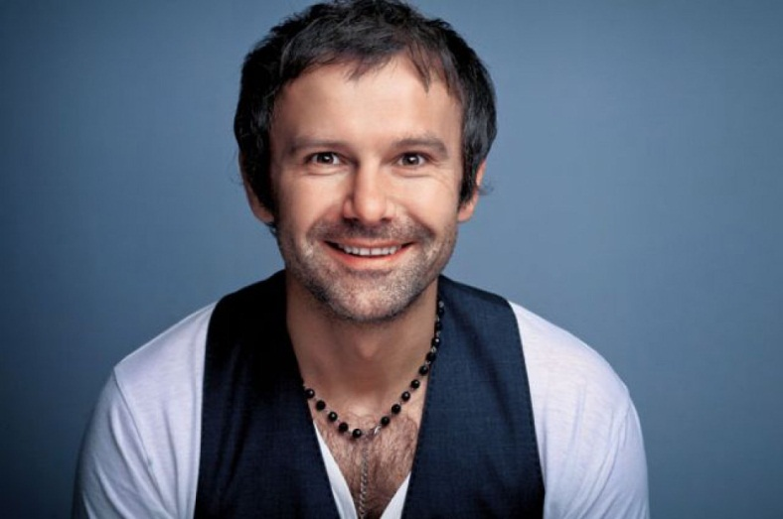
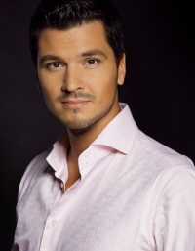
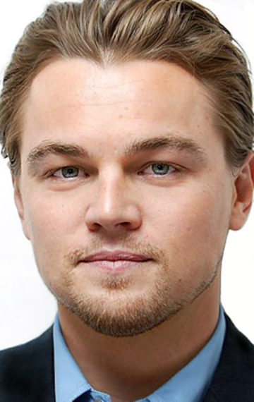
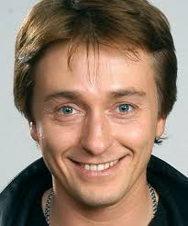
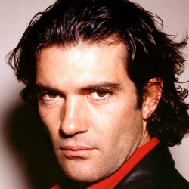
Онегин наших дней…
?

Slide 19
Внеклассная работа
по русской литературе

Slide 20
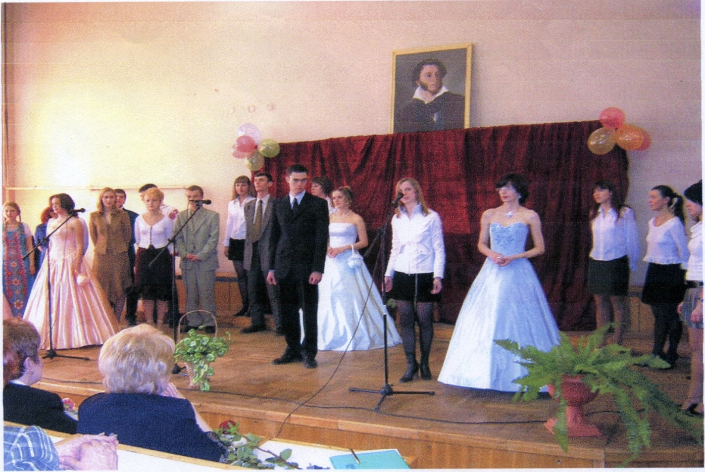
Слух обо мне пройдет по всей Руси великой… А.С. Пушкин
Литературно-музыкальная композиция, посвященная 200-летию со дня рождения А.С. Пушкина

Slide 21
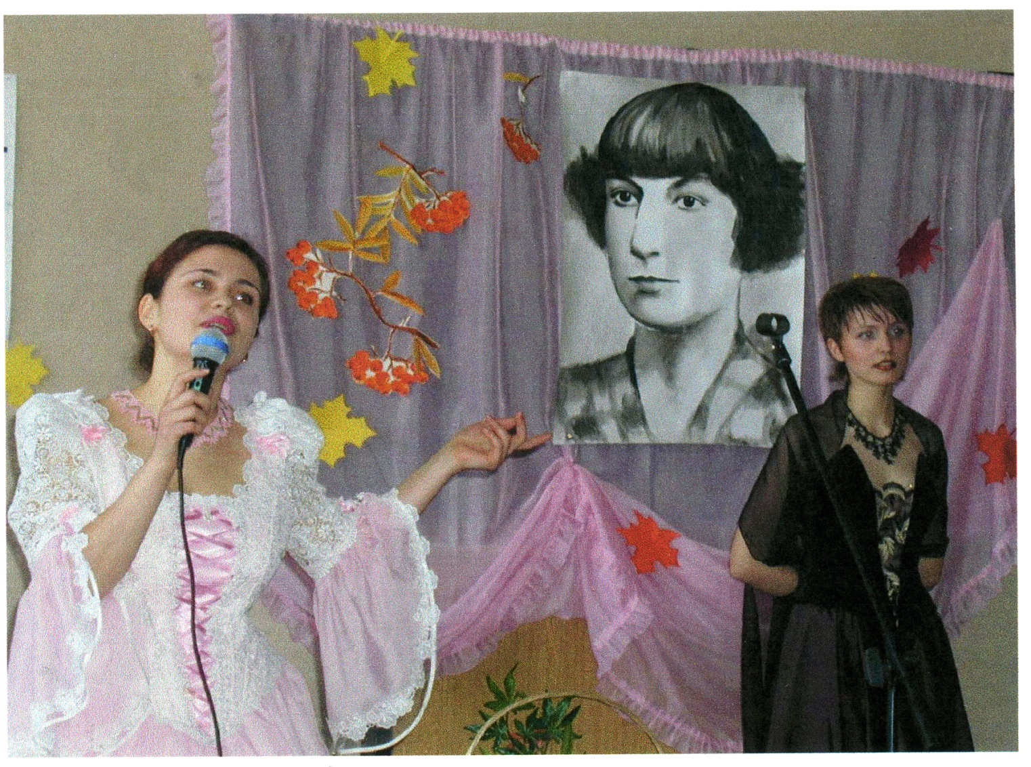
Литературно-музыкальный вечер «Если душа родилась крылатой…», посвященный творчеству М. Цветаевой

Slide 22
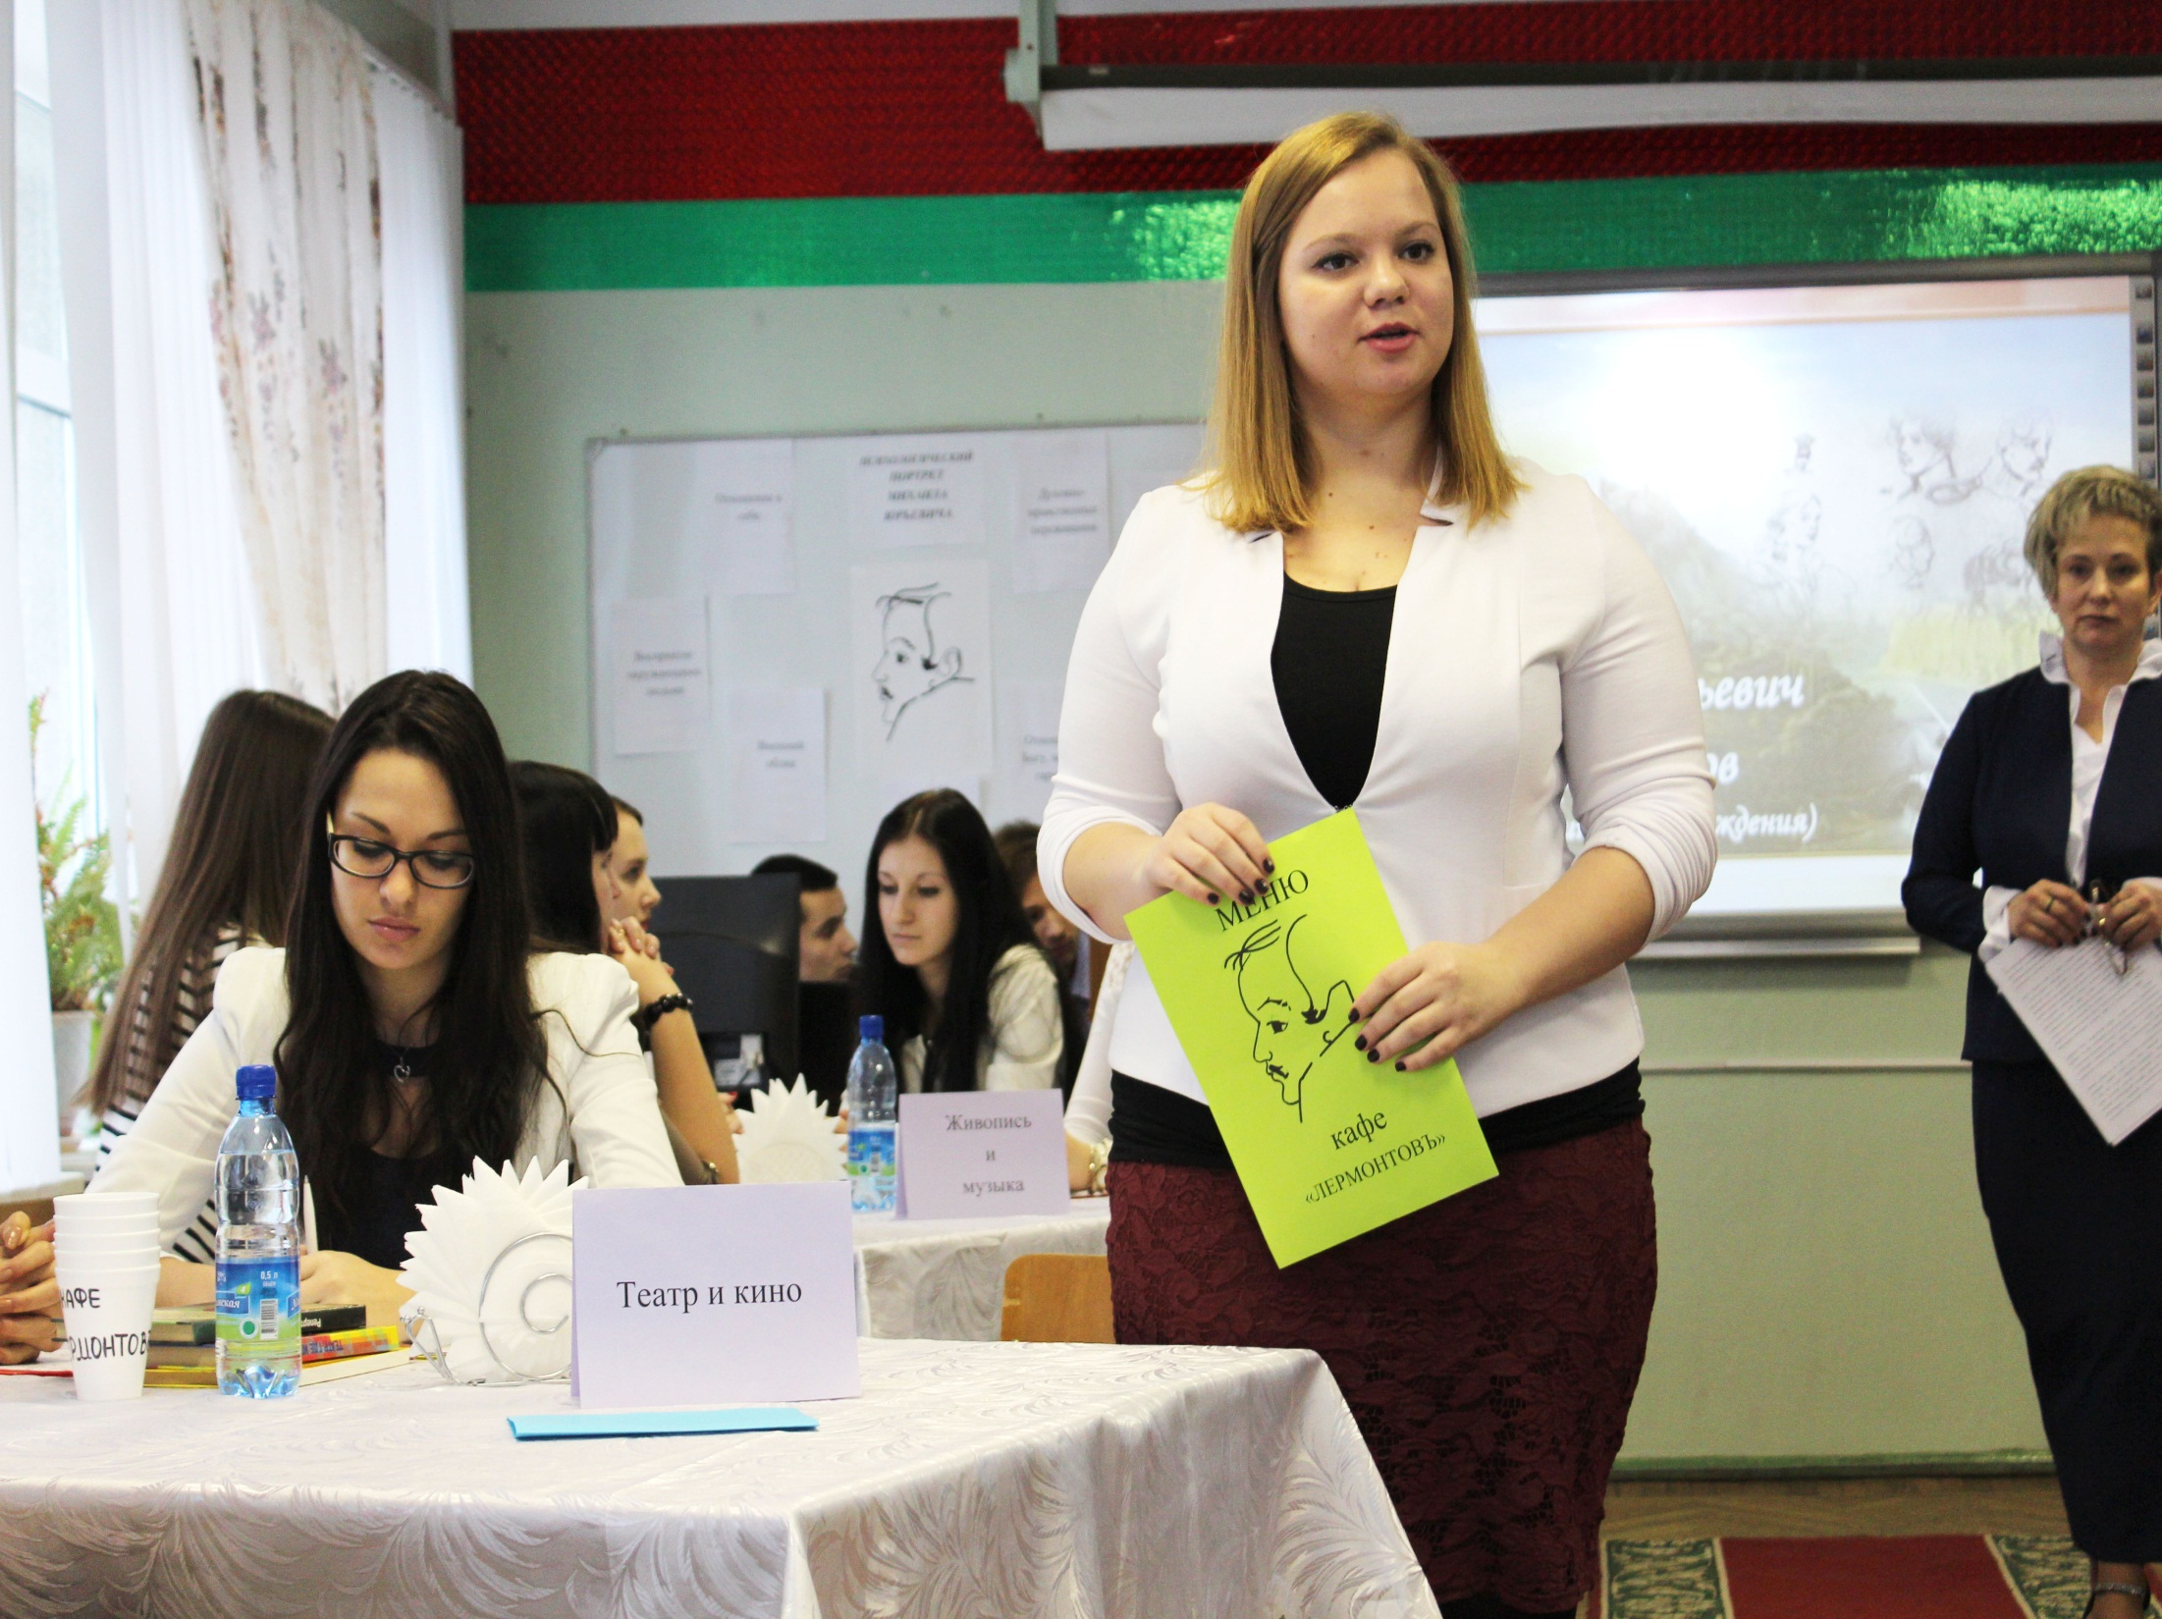

Slide 23
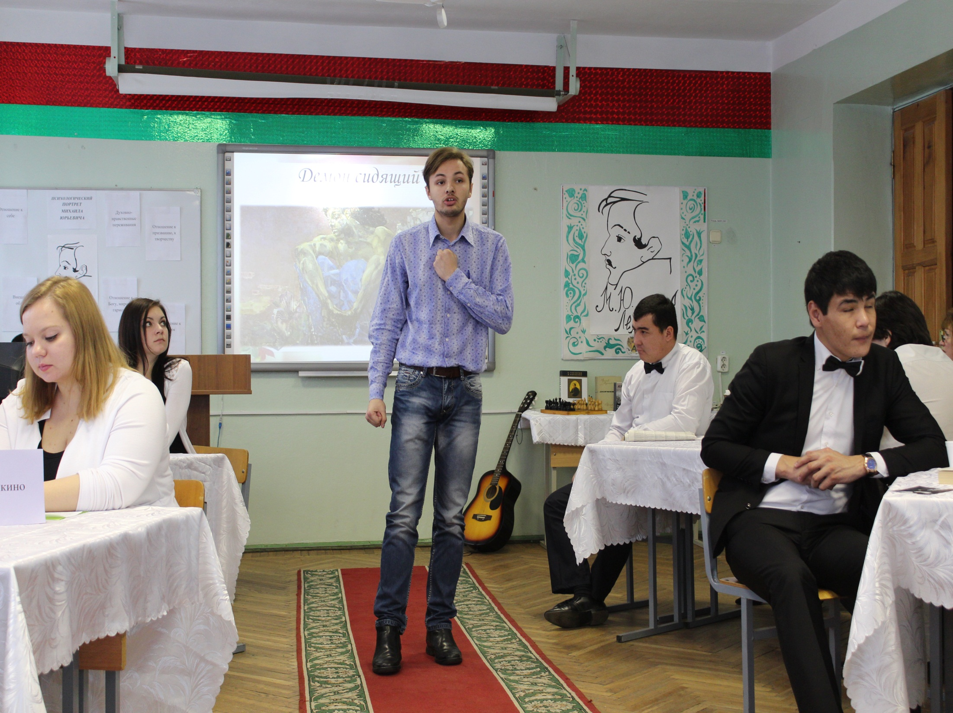

Slide 24
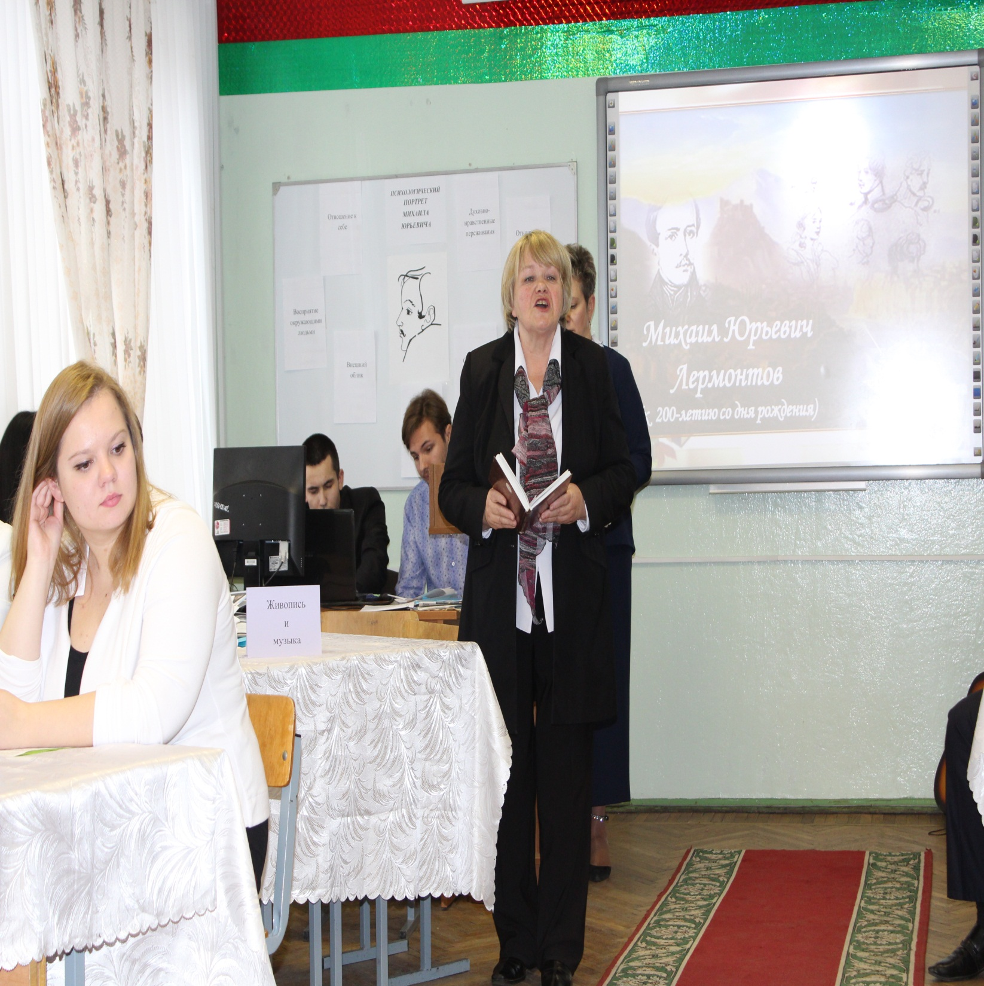

Slide 25
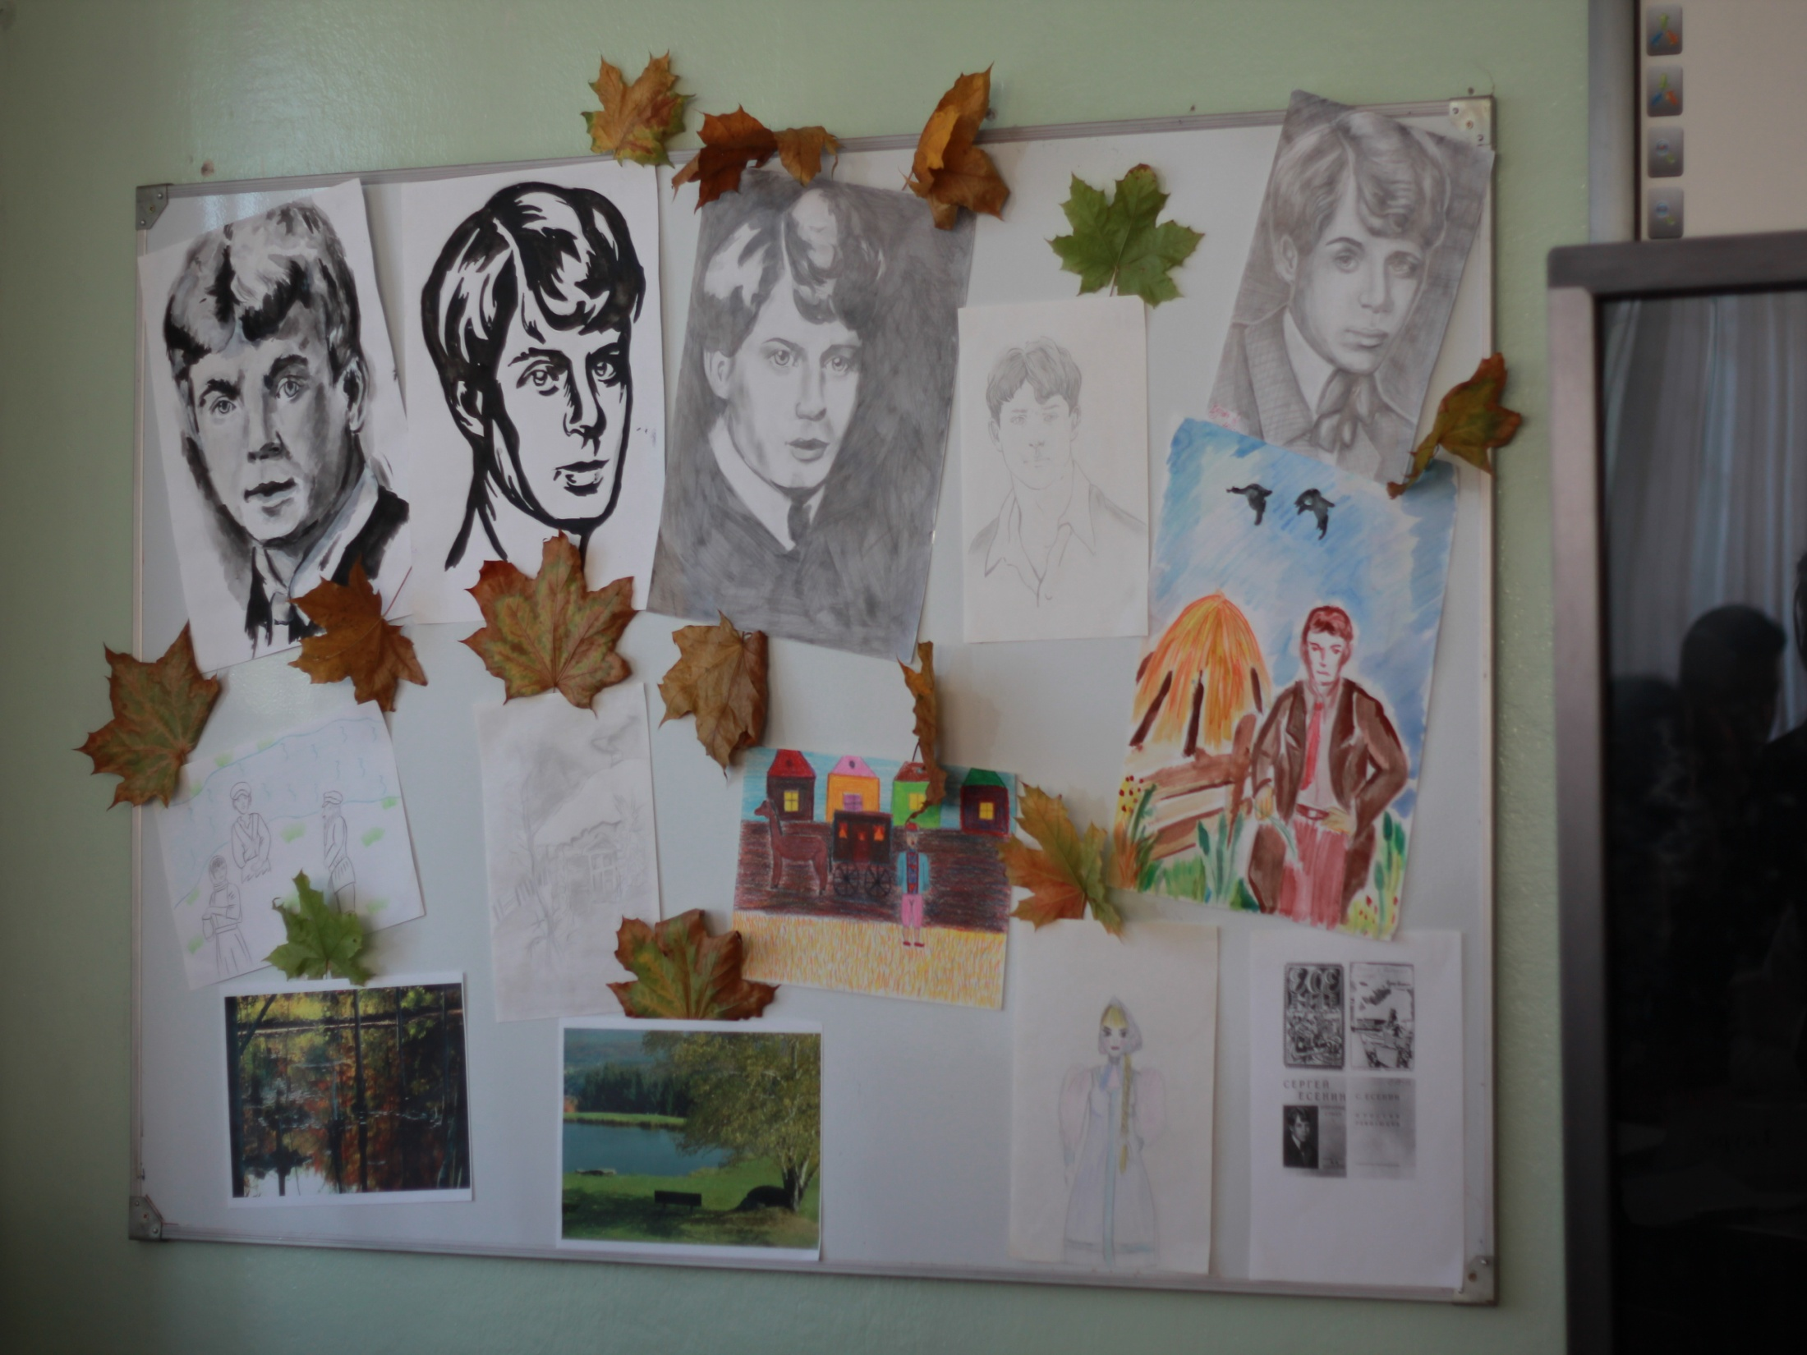

Slide 28
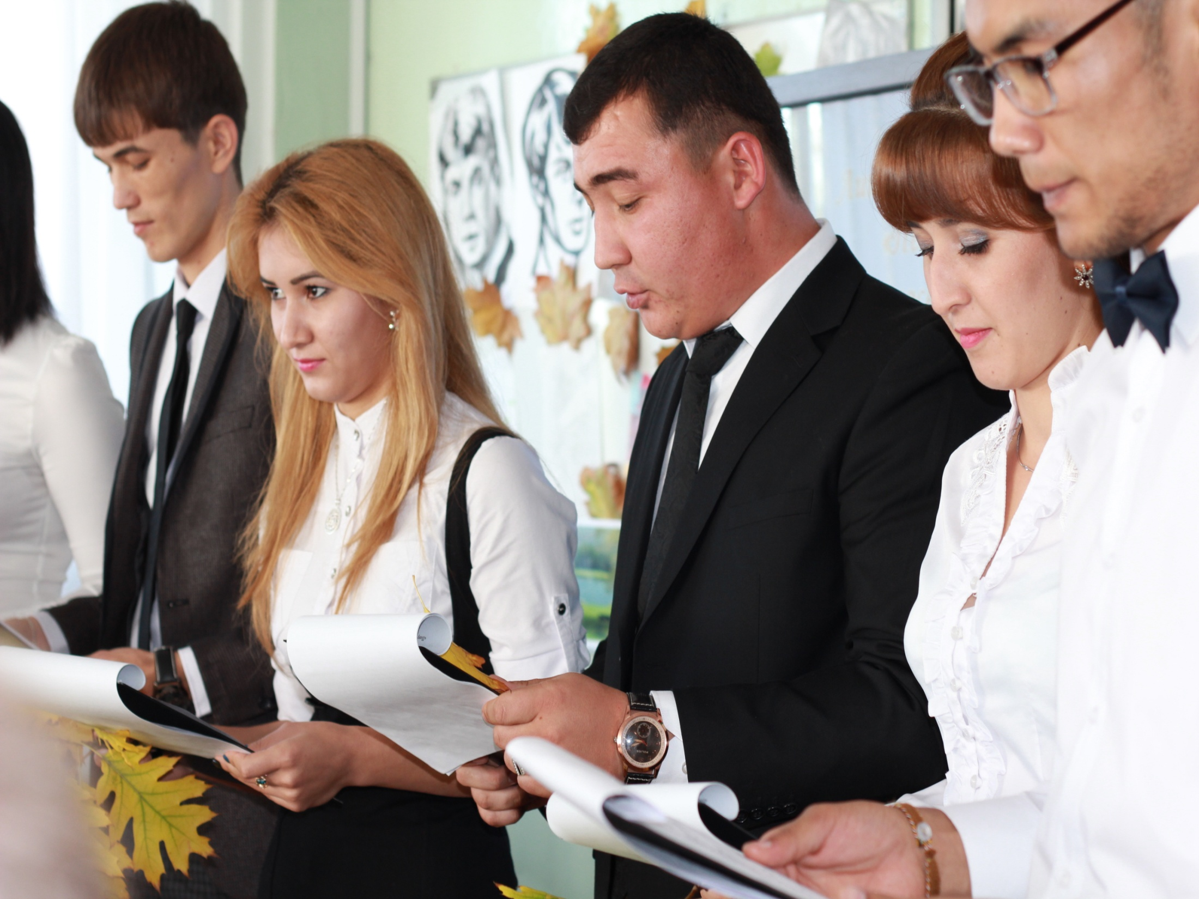

Slide 31
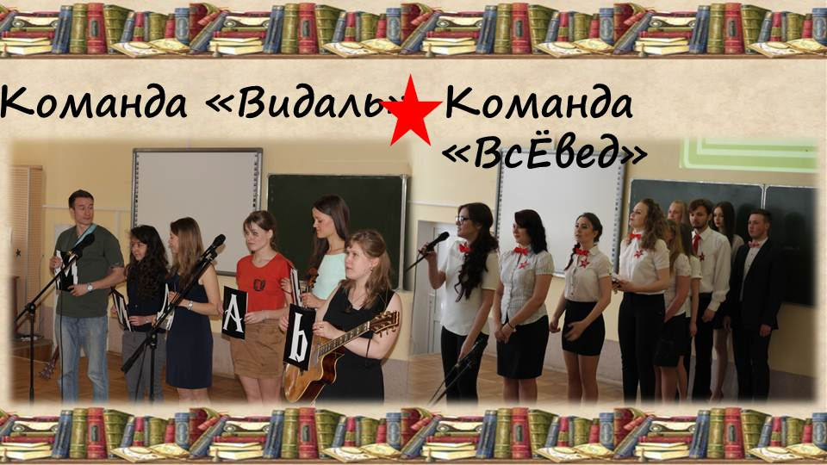

Slide 33
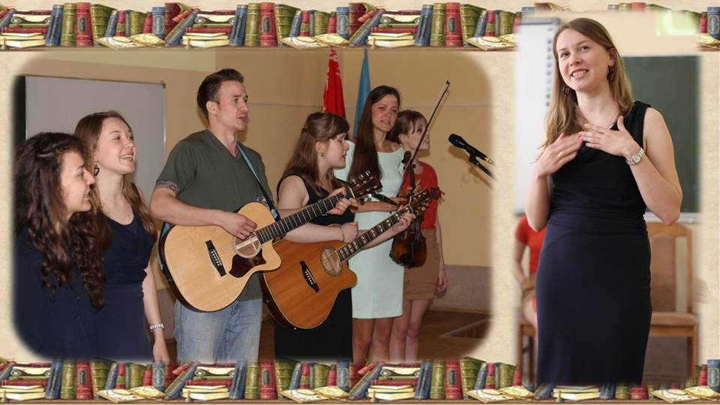

Slide 34
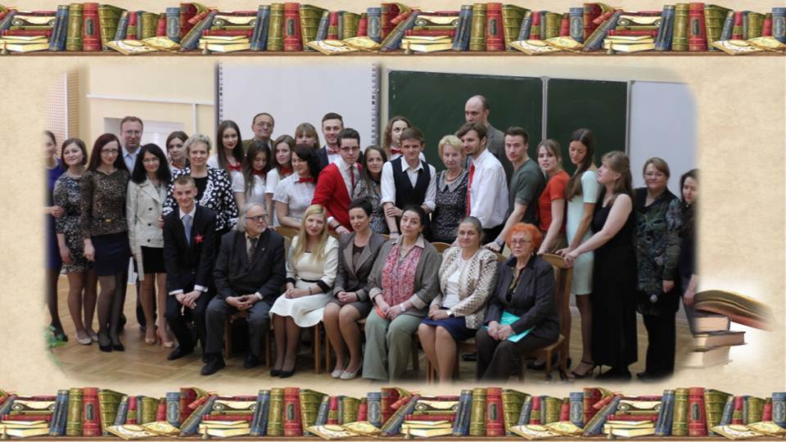

Slide 35
ПРОГРАММА
Недели русского слова,
посвящённой 100-летию со дня рождения А.И. Солженицына
15 мая 2018 г.
Торжественное открытие Недели русского слова
Творческая встреча с главным библиографом Дома русского зарубежья
им. А.И. Солженицына Виктором Леонидовым
16 мая 2018 г.
Брейн-ринг по биографии и творчеству А.И. Солженицына
17 мая 2018 г.
Межвузовская олимпиада по русскому языку как иностранному с участием команд УО ГГУ имени Ф. Скорины и УО МГПУ имени И.П. Шамякина
18 мая 2018 г.
Конкурс «Риторика быстрого реагирования» (по цитатам и афоризмам А.И. Солженицына)
Торжественное закрытие Недели русского слова.

Slide 37
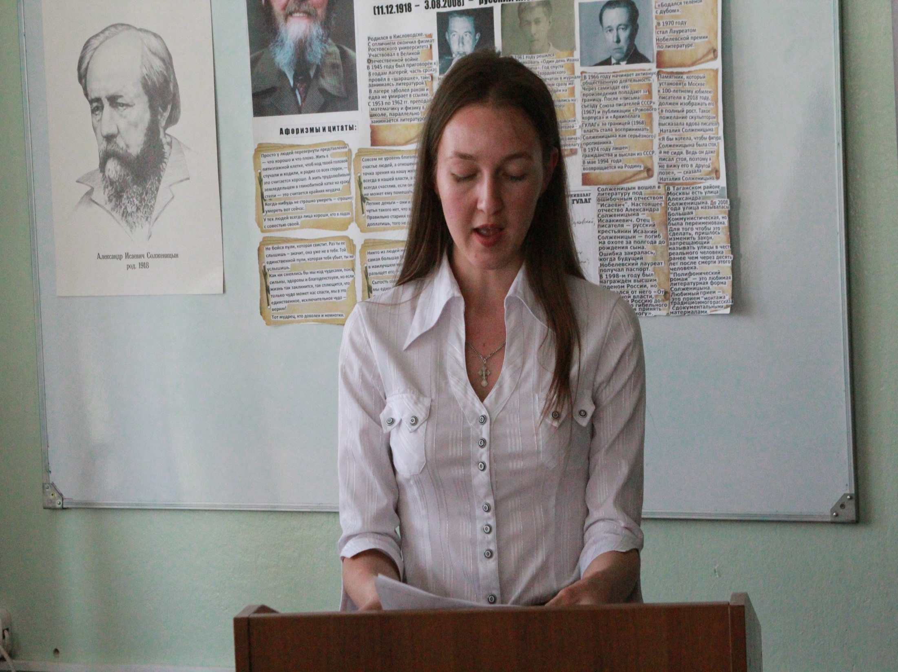

Slide 38
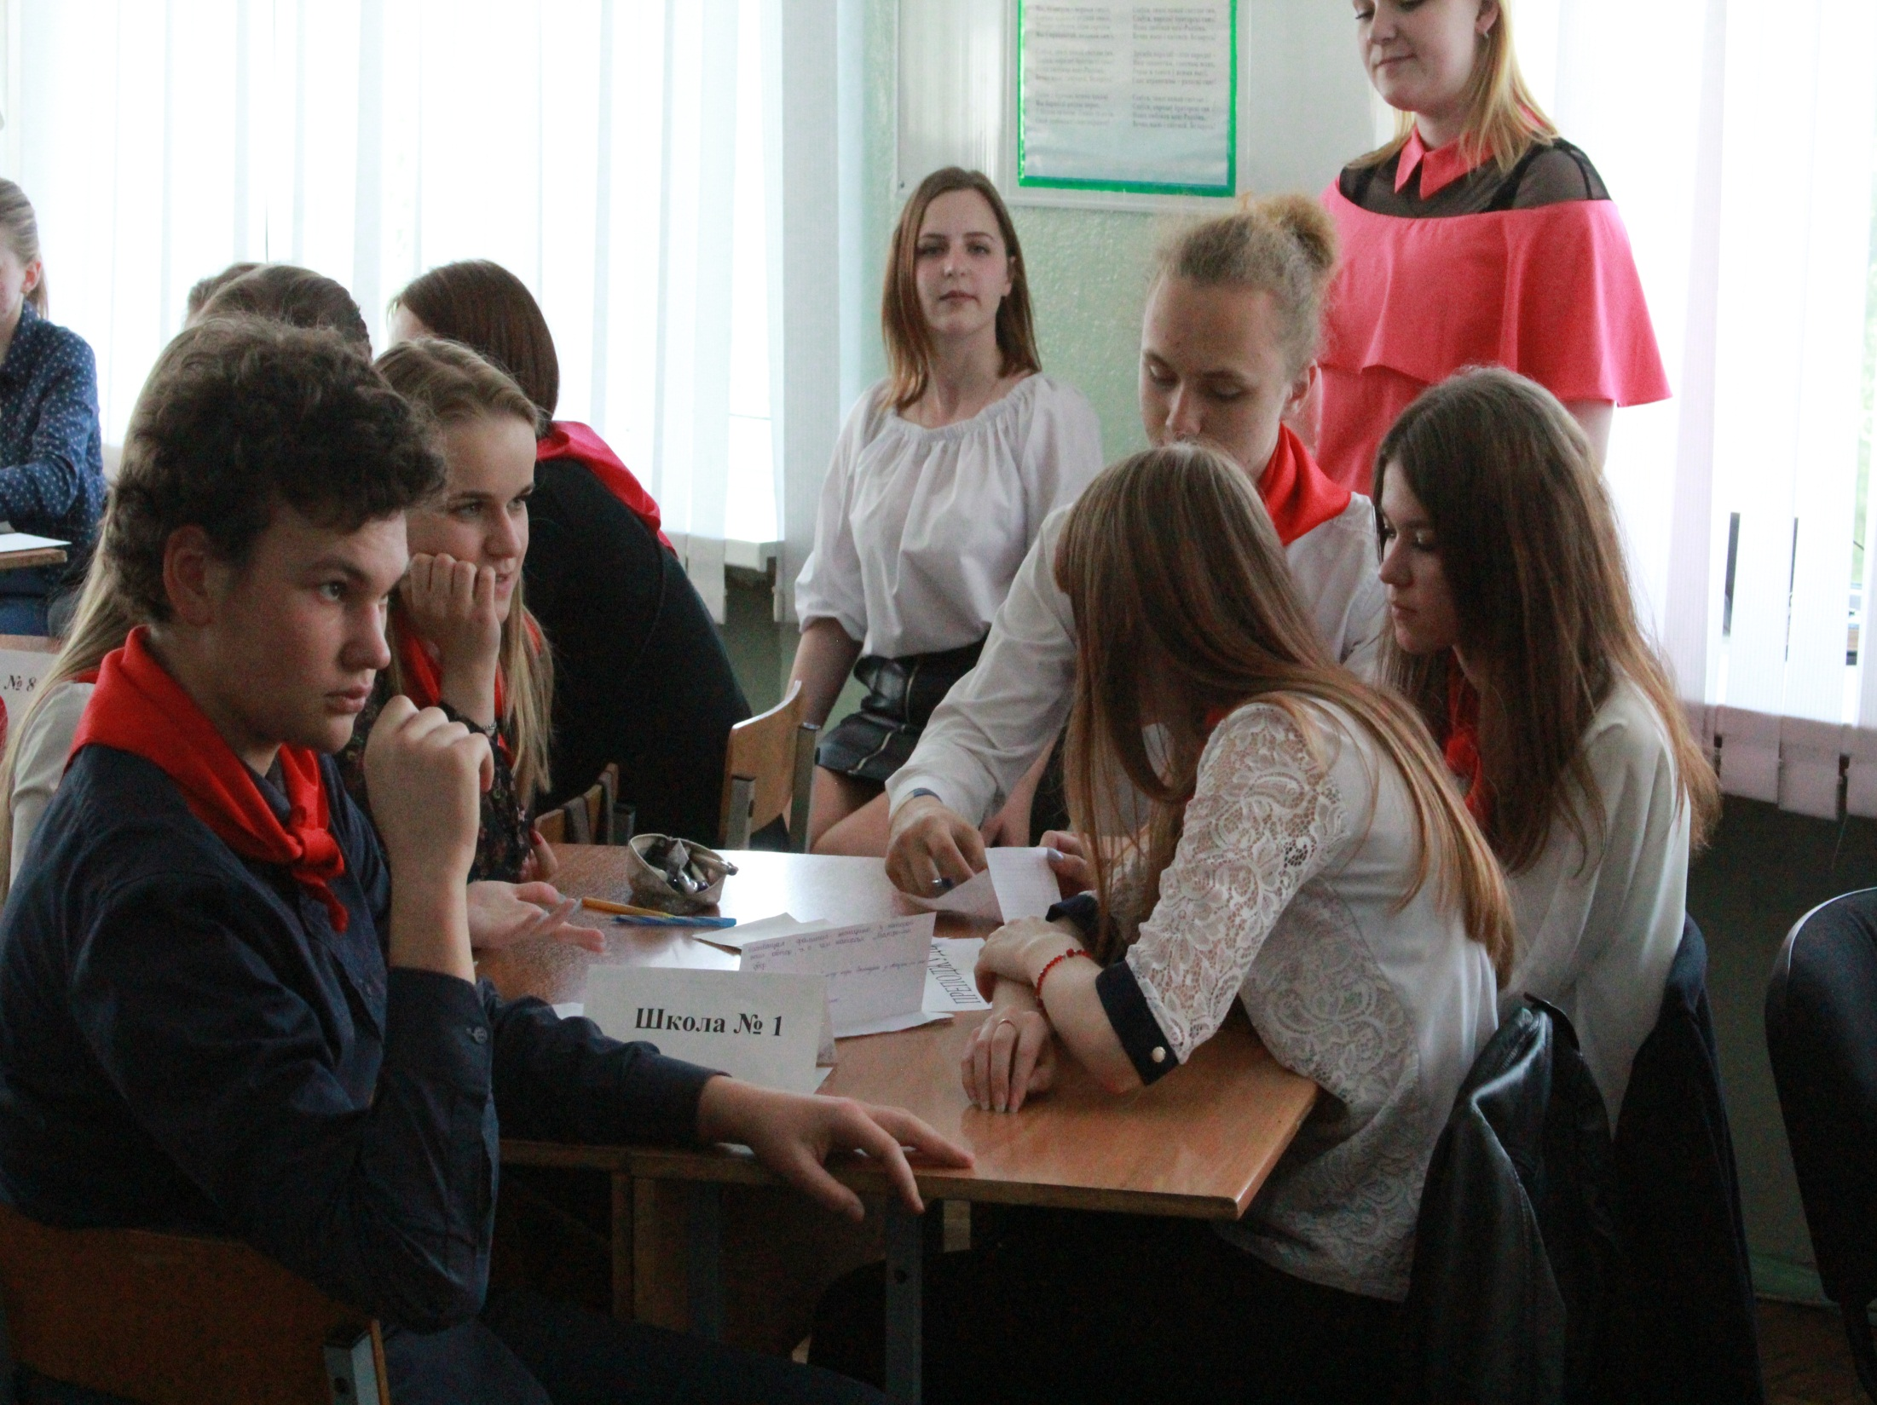

Slide 39
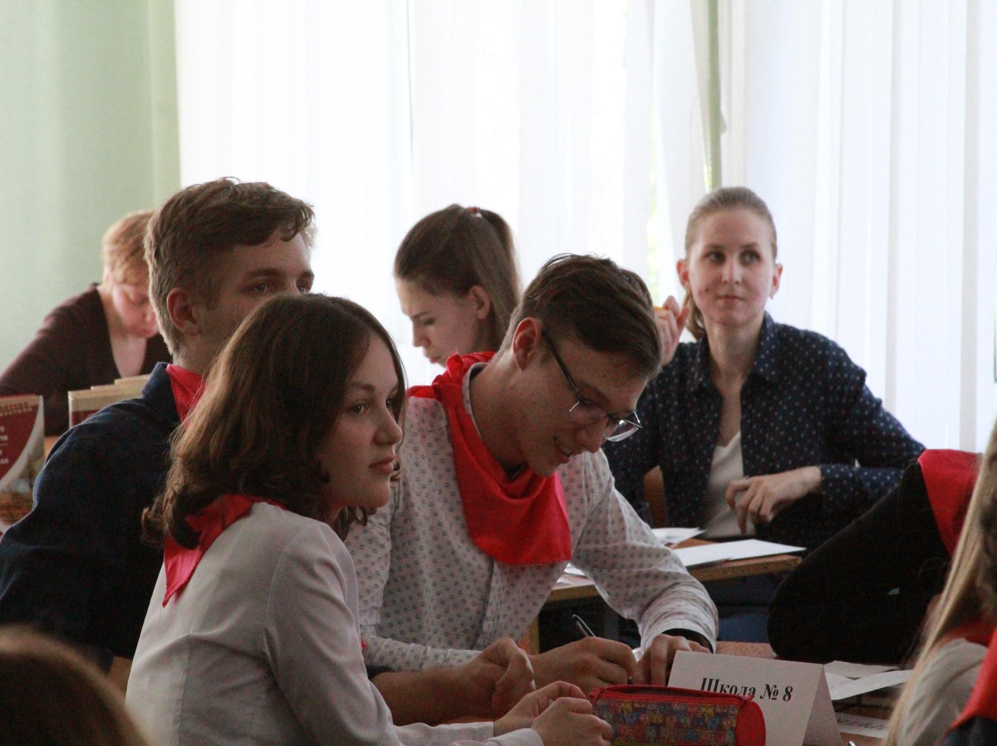

Slide 40
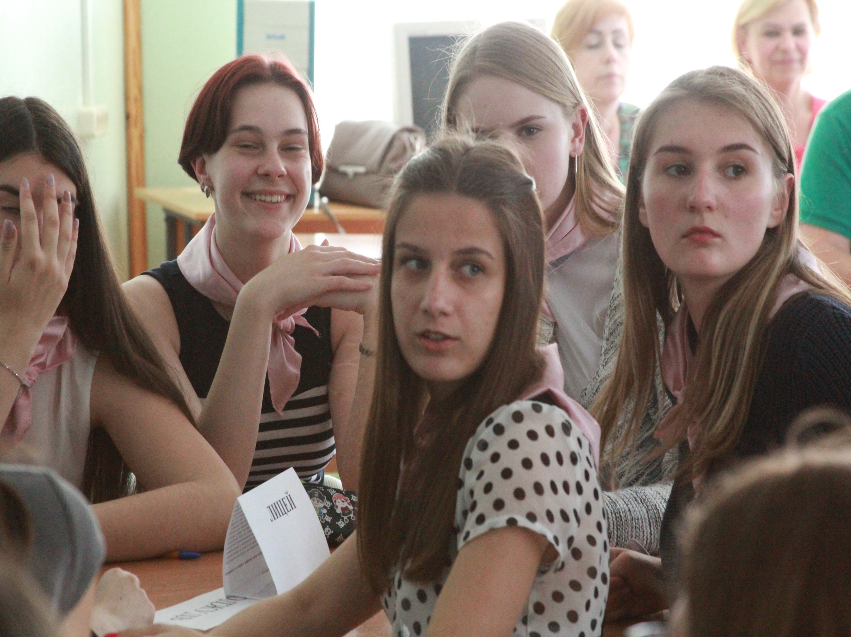

Slide 41
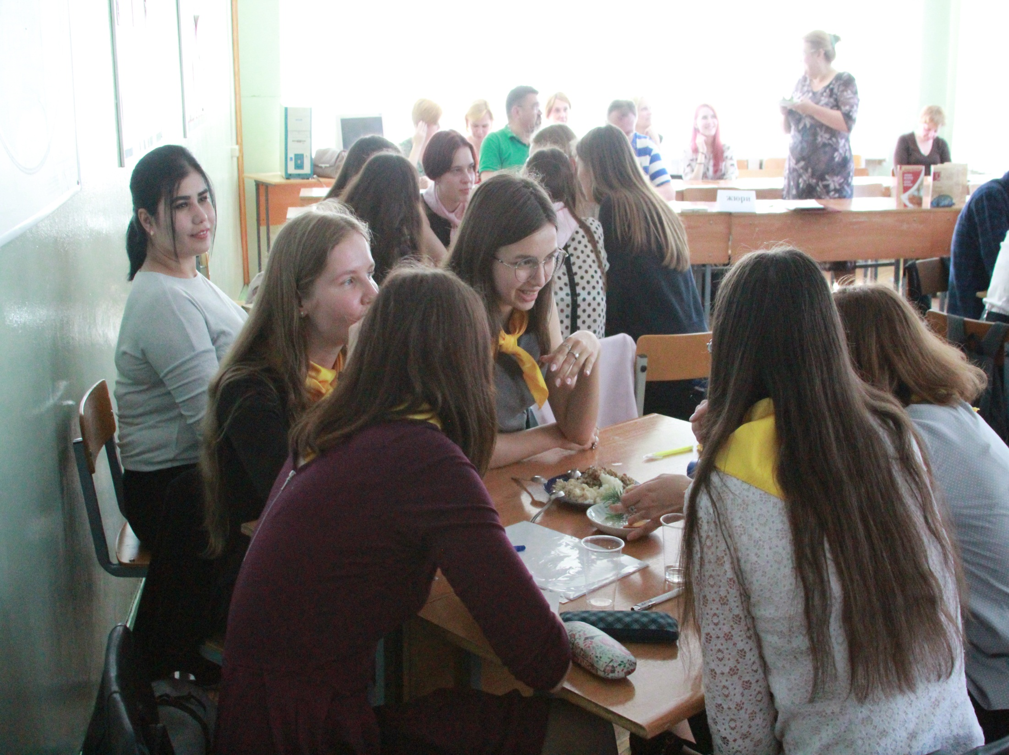

Slide 43
ПОСЛЕСЛОВИЕ…

Slide 44
«…Если уйдет чародей и останется только рассказчик
и учитель, мы очутимся в неинтересной компании (Набоков)». Или еще: «Он во что бы то ни стало должен постоянно держать внимание читателя. Возможно, кто-то назовет это трюкачеством. А кто-то с восхищением будет следить за стремительным сюжетом… Разумеется литературное произведение – это не лекция, а сложная художественная структура. Между прочим, этот поистине лоцманский талант лавирования пригождается в литературе точно так же, как и в жизни»

Slide 45
БЛАГОДАРИМ ЗА ВНИМАНИЕ!

